Slide 1
Mobile Computing I (TSI394)
Pertemuan VIII :
Menu
Oleh: M. Priyono Tri Sulistyanto, S.T., M.Eng

Slide 2
Pokok Bahasan Kuliah
Konsep dasar pemrograman Mobile
Konsep Dasar Sistem Operasi Perangkat Bergerak.
Lingkungan pengembangan pemrograman pada perangkat bergerak.
Basis antarmuka dengan desain Layout XML
Widget View
Layout Manager
Dialog
Pembuatan Menu.
Penyimpanan Data
Database Dasar
Akses Perangkat Keras
Tentang Pemrograman Location Based Service
Aplikasi Mobile
Mobile Computing I (Sistem Informasi)
2

Slide 3
Pokok Bahasan Kuliah
Teknik Pembuatan Menu
Menu dengan ListView
Membuat Menu dengan XML
Membuat Menu Dinamik
Membuat Menu dengan TabHos
Mobile Computing I (Sistem Informasi)
3

Slide 4
Intro
Menu adalah komponen UI umum yang dijumpai dari banyak tipe aplikasi.
Agar bentuknya yang konsisten dan familier, sebaiknya menggunakan kelas Menu untuk mempresentasikan aksi pengguna dan opsi lainnya dalam Activity.
Mulai dari Android 3.0 (API level 11), divais yang yg menggunakan Android telah meninggalkan tombol fisik yang dikhususkan untuk Menu.
Mobile Computing I (Sistem Informasi)
4

Slide 5
Tipe Menu
Terdapat 3 tipe fundamental dari menu:
Option Menu dan Action Bar
Context Menu dan Contextual Action Menu
Popup Menu
Mobile Computing I (Sistem Informasi)
5

Slide 6
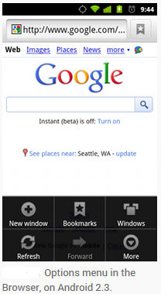
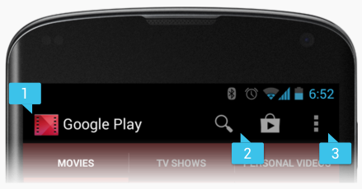
Option Menu (menu opsi) & Action Bar
Option Menu adalah koleksi utama dari item menu untuk activity
Untuk Android 2.3 atau di bawahnya, dapat membuka menu dengan menekan tombol (fisik) Menu di divais
Untuk Android 3.0 atau di atasnya, option menu dipresentasikan dengan Action Bar
Mobile Computing I (Sistem Informasi)
6

Slide 7
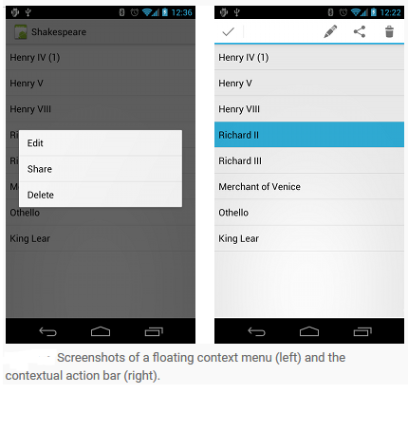
Context Menu & Contextual Action Menu
Context Menu adalah floating menu (menu mengambang) yang terlihat ketika pengguna melakukan klik-panjang pada suatu elemen.
Untuk Android 3.0 atau di atasnya, sebaiknya menggunakan contextual action menu untuk menjalankan aksi pada konten yang dipilih.
Mobile Computing I (Sistem Informasi)
7

Slide 8
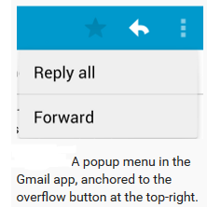
PopUp Menu
PopUp menu menampilkan list dari item dalam list vertikal.
Menu ini muncul berdara di bawah View utama jika terdapat tempat, atau di atas dari View.
Popup menu hanya terdapat di API level 11 atau di atasnya
Mobile Computing I (Sistem Informasi)
8

Slide 9
Mendefinisikan Menu dengan XML
Android menyediakan format XML untuk semua tipe menu dalam mendefinisikan item menu.
Sebaiknya mendaftarkan item menu di resource menu XML. Kemudian memanggil resource menu di Activity atau fragment sebagai objek Menu.
Pembuatan file XML dalam direktori res/menu di dalam projek dengan elemennya:
  <menu> : definisi menu sebagai kontainer untuk item menu.
  <item>: membuat MenuItem representasi item. Di dalamnya boleh terdapat element <menu> bersarang untuk membuat submenu
  <group> : Opsi untuk kontainer invisible untuk elemen.
Mobile Computing I (Sistem Informasi)
9

Slide 10
Contoh menu dalam file XML:
<?xml version="1.0" encoding="utf-8"?>
<menu xmlns:android="http://schemas.android.com/apk/res/android">
<item android:id="@+id/file"
android:title="@string/file" >
<!-- "file" submenu -->
<menu>
<item android:id="@+id/create_new"
android:title="@string/create_new" />
<item android:id="@+id/open"
android:title="@string/open" />
</menu>
</item>
</menu>
Mobile Computing I (Sistem Informasi)
10

Slide 11
Menampilkan menu dalam Activity
  Menggunakan menu dalam Activity dengan konversi resource XML dalam objek dengan fungsi MenuInflater.inflate() :
  @Override
  public boolean onCreateOptionsMenu(Menu menu) {
  MenuInflater inflater = getMenuInflater();
  inflater.inflate(R.menu.game_menu, menu);
  return true;
  }
  @Override
  public boolean onOptionsItemSelected(MenuItem item) {
  // Handle item selection
  switch (item.getItemId()) {
  case R.id.new_game:
  newGame();
  return true;
  case R.id.help:
  showHelp();
  return true;
  default:
  return super.onOptionsItemSelected(item);
  }
  }
Mobile Computing I (Sistem Informasi)
11

Slide 12
Membuat Floating Context Menu
  Meregister View dalam ListView atau View Group dan mendefinisikan dalam method onCreateContextMenu() dan OnContextItemSelected():
  @Override
  public void onCreateContextMenu(ContextMenu menu, View v,
  ContextMenuInfo menuInfo) {
  super.onCreateContextMenu(menu, v, menuInfo);
  MenuInflater inflater = getMenuInflater();
  inflater.inflate(R.menu.context_menu, menu);
  }
  @Override
  public boolean onContextItemSelected(MenuItem item) {
  AdapterContextMenuInfo info = (AdapterContextMenuInfo) item.getMenuInfo();
  switch (item.getItemId()) {
  case R.id.edit:
  editNote(info.id);
  return true;
  case R.id.delete:
  deleteNote(info.id);
  return true;
  default:
  return super.onContextItemSelected(item);
  }
  }
Mobile Computing I (Sistem Informasi)
12

Slide 13
Membuat PopUp Menu
  Membuat objek PopupMenu dan memanggil method Popup.inflate() dan Popup.show()
  public void showPopup(View v) {
  PopupMenu popup = new PopupMenu(this, v);
  MenuInflater inflater = popup.getMenuInflater();
  inflater.inflate(R.menu.actions, popup.getMenu());
  popup.show();
  }
Mobile Computing I (Sistem Informasi)
13

Slide 14
Membuat grup Menu
  Grup menu adalah kumpulan item menu yang didefinisikan dalam file XML.
  <?xml version="1.0" encoding="utf-8"?>
  <menu xmlns:android="http://schemas.android.com/apk/res/android">
  <group android:checkableBehavior="single">
  <item android:id="@+id/red"
  android:title="@string/red" />
  <item android:id="@+id/blue"
  android:title="@string/blue" />
  </group>
  </menu>
Mobile Computing I (Sistem Informasi)
14

